Slide 1

计算机导论知识总结 ——计3 李偲

Slide 2
目录
第一章：计算机的起源，发展；计算机的分类和特点
第二章：计算机的工作原理和硬件组成
第三章：程序设计
第四章：操作系统，算法和数据结构
第五章：计算机网络
第六章：数据库
第七章:多媒体，网页设计与制作
第八章：软件工程

Slide 3
知识回顾
P
图灵和图灵计算机
计算机发展史
W/P
M
B
1
1
1
B
1
1
B
……
计算机高速发展
- -第一台电子计
算机产生
计算机构成:电子管、晶体管、集成电路、超大规模集成电路（VLSI）或微处理器。
冯·诺伊曼和ENIAC机

Slide 4
1、科学计算
2、自动控制
3、CAD/CAM/CIMS
4、信息处理
5、教育和卫生
6、家用电器和人工智能
计算机应用
计算机组成
1、数字表示和信息编码--二进制和十六进制
2、原码、补码、反码--算术运算
3、逻辑运算
4、ASCII码（美国标准信息交换码）
计算机系统组成
计算机硬件系统和计算机软件系统

Slide 5
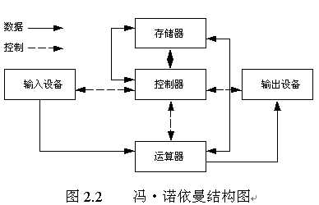
计算机硬件结构计计 输入设备、输出设备、存储器、运算器和控制器为中心。
名词术语 中央处理器(CPU)=运算器+控制器 主机=CPU+内部存储器 外部设备=输入设备+输出设备

Slide 6
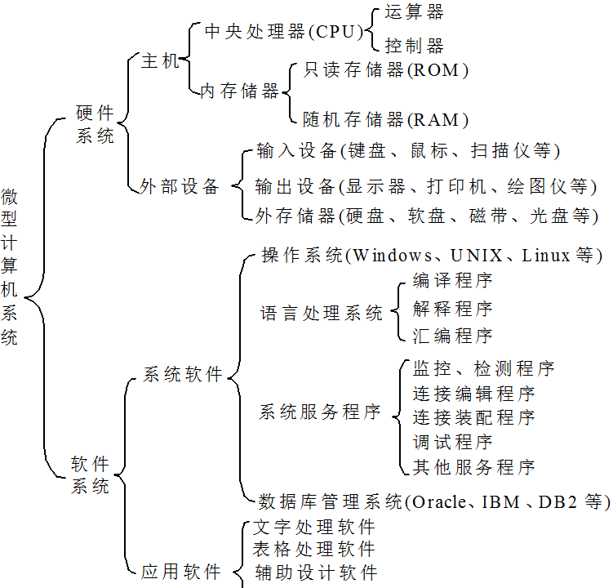

Slide 7
程序设计
结构化程序设计
特点：1)抽象2)封装3)继承4)多态
面对对象的程序设计
程序是计算机为完成某一个任务所必须执行的一列指令的集合。
程序的经典公式：
程序=数据结构+算法
一般来说程序是算法的具体实现
程序与算法十分相似，但它们是有区别的：
一个程序不一定满足有穷性
程序中的指令必须是机器可执行的。
UNIX操作系统
UNIX是一个交互式的多用户、多任务的操作系统

Slide 8
1. 数据结构中涉及的基本概念
1）数据：是对客观事物的符号表示
2）数据元素：是数据集合中的一个实体，是计算机程序中加工处理的基本单位
3) 数据结构数据的抽象(逻辑)结构，即数据结构中包括哪些元素，相互之间有什么关系等。例如：
2. 数据结构的分类
1）从逻辑结构划分
线性结构 非线性结构
2）从存储结构划分
顺序存储 链式存储 索引存储 散列存储
3. 数据结构的抽象描述

Slide 9
计算机网络概念 计算机网络是指利用通信设备及传输媒体将处于不同地理位置的多台具有独立功能的计算机连接起来，在通信软件（网络协议、网络操作系统等）的支持下，来实现计算机间资源共享、信息交换或协同工作的系统
计算机网络的发展
第一代计算机网络——面向终端的计算机网络
第二代计算机网络——共享资源的计算机网络
第三代计算机网络——标准化的计算机网络
第四代计算机网络——国际化的计算机网络
计算机网络的分类
按网络覆盖范围可分为：局域网、城域网、广域网
按网络的拓扑结构可分为：星形网络、环形网络、总线形网络、树形网络、网状形网络和混合形网络。
按网络的使用性质可分为：专用网和公用网
按网络的传输介质可分为：有线网和无线网
计算机网络的组成
计算机系统：主机（服务器）和工作站（客户机）
联网部件：网卡、集线器、交换机、路由器
通信介质：双绞线、同轴电缆、光纤、无线电、红外、微波、卫星
计算机网络从逻辑功能上可分为
资源子网
通信子网

Slide 10
Internet的组成
物理网络
通信协议
信息资源和网络应用程序
Internet的地址管理
IP地址--IP地址采用点分十进制的方法表示
IP地址的分类
域名系统

Slide 11
多媒体(multimedia) 含义：文本、声音、图形、图像、动画和视频等多种媒体成分及其组合
特点：多样性、交互性、集成性、实时性、数字化
音频技术
图像处理
视频和动画（超链接）
多媒体技术
多媒体通信技术

Slide 12
数据与信息的联系
数据是信息的符号表示或载体，信息则是数据的内涵，是对数据的语义解释。
可用下式简单的表示信息、数据与数据处理的关系：
信息=数据+数据处理
数据库系统（20世纪60年代末期）
主要特点：
数据的结构化。 数据的共享性。
数据的独立性。 数据的完整性。
数据的灵活性。 数据的安全性。

Slide 13
数据库系统的组成
设计,开发,管理DBS的人员和用户
利用DBS资源开发的,解决管理和决策问题的各种应用程序.
应用系统
数据库系统(DBS)的组成
应用开发工具
对数据进行管理的软件系统
功能: 创建DB结构;
对DB中的数据操作; 对DB数据管理和控制
DBMS
操作系统
指按一定的数据模式组织并长期存放在外存上的,可共享的,面向部门全局应用的数据集合。
数据库

Slide 14
计算机语言 机器语言、汇编语言和高级语言
源程序从编译到执行的过程如图所示
汇编语言源程序
目标程序
可执行程序
运行结果
编译
连接
执行
算法是指解题方案的准确而完整的描述。即为解决一个问题而采取的方法和步骤，就称为“算法” (Algorithm)。

Slide 15
几种网络之间的相互关系
计算机网络
广域网
城域网
城域网
接入网
接入网
接入网
将分散的用户计算机(网)接入特定城(广)域网的各种网络通信设施
局域网
个人计算机
校园网

Slide 17
软件工程研究的内容
软件工程是计算机领域的一个较大的研究方向，其内容十分丰富，包括理论、结构、方法、工具、环境、管理、经济、规范等，如下图所示。
软件开发过程
1）可行性论证
2）需求分析
3）总体设计
4）详细设计
5） 软件编码
6）软件测试
7）软件维护
软件开发方法
软件开发技术
软件开发工具
软件开发环境
软件工程
软件开发管理
软件工程管理
软件心理学
软件工程经济学

Slide 18
通过一学期的计算机导论学习，让我从一个只会用电脑上网、聊天、看电影的IT小白对计算机有了基础的了解。了解到原来计算机那么复杂，包含的知识，种类是我以前一直不知道的。
第一堂课让我知道原来就算在外面也可以打开自己的电脑，将文件复制过来，不用担心有时忘记带还要跑回家拿。也第一次记住了冯·诺伊曼和图灵这两个人。计算机的发展离不开这两人的功劳。也知道了一些以前不知道的有关电脑的专业术语，如：ASCII码、CPU、AR、DR、主频，外频，双绞线，32位处理器，CLU、Ada、Modula—2等等。
它也让我直观地认识到我以为的计算机专业并不是那么简单。在这十堂课里我学到了很多：
1、计算机的操作系统并不是只有Windows，还有UNIX和其他；
2、编写程序的语言多样，进制转换的算法；
3、数据库，云计算
4、软件开发模型eg：RUP模型
5、应用软件，专用软件
学习体会
......

Slide 19
虽然我依旧对计算机了解不深，但计算机的大门已经为我打开，剩下的就是自我充实与学习相结合。比如硬件维修，以后就不怕电脑出问题自己却束手无策了，程序是根本，是学计算机必备的能力；导论是基础，讲的是专业课不会讲的基本知识。我会端正态度，努力学好它。不过依旧有些不清楚的地方，尤其是具体操作，版本的不同让新手比较难弄。

